Slide 1
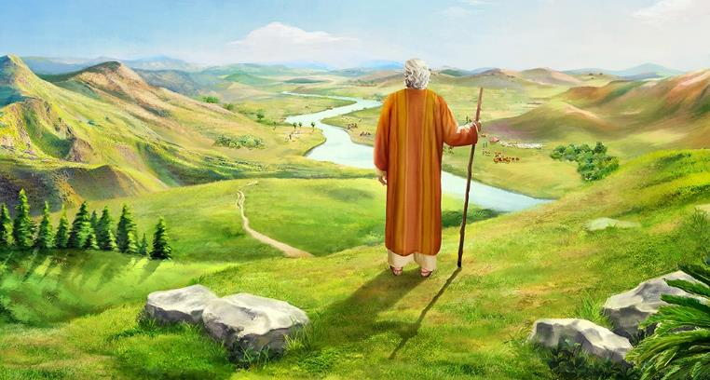
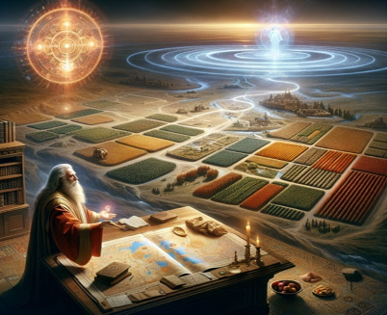
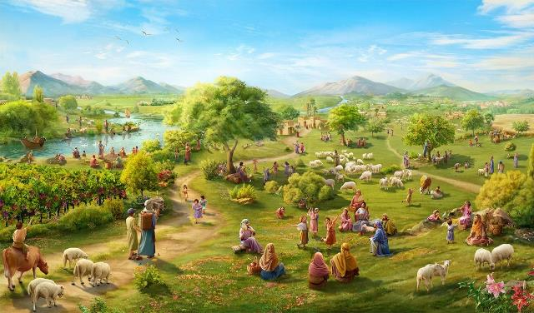
GOD IS TROUW!
Les 12 voor 20 december 2025

Slide 2

“Van al de goede woorden die de HEERE tot het huis van Israël gesproken had, is er niet één woord onvervuld gebleven: alles is uitgekomen.”
(Jozua 21:45, HSV)

Slide 3

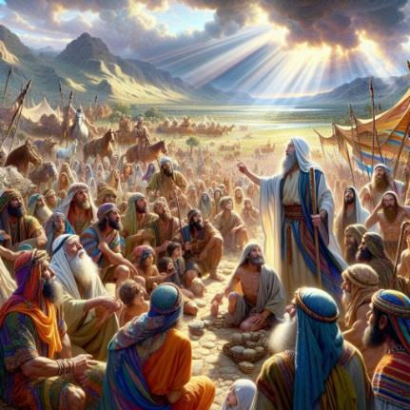
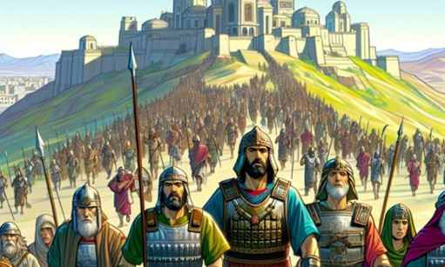
Jozua was al oud, en er waren nog gebieden te veroveren. Hij verzamelde de nieuwe leiders om hen aan te moedigen de verovering voort te zetten.
Het vermogen om de overwinning te behalen lag niet in hen, maar in God. Dus herinnerde hij hen aan de trouw die God al had getoond en verzekerde hen dat Hij trouw zou blijven.
Maar hij stelde hen ook de gevaren voor ogen. In werkelijkheid was er maar één gevaar, hetzelfde waar we vandaag mee te maken hebben: stoppen met trouw zijn aan God; Gods trouw beantwoorden met ontrouw van onze kant.
De trouw van God (Jozua 21:43-45)
Wat God heeft gedaan en wat Hij zal doen (Jozua 23:1-5)
De beloning voor trouw (Jozua 23:6-10)
Wat wij moeten doen (Jozua 23:11-14)
De straf voor ontrouw (Jozua 23:15-16)

Slide 4


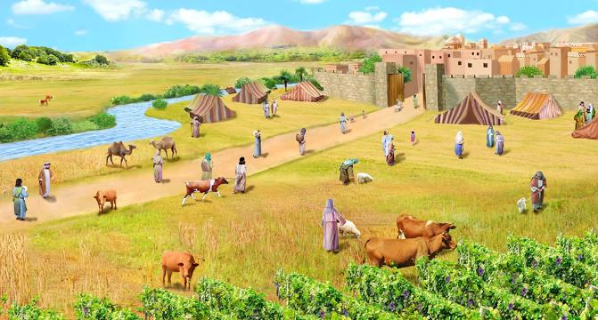
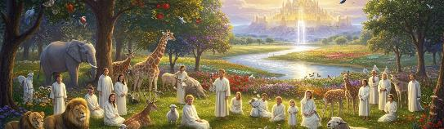
DE TROUW VAN GOD
zondag
“Er is niet één woord onvervuld gebleven: alles is uitgekomen.” (Jozua 21:45b NBV)
God had Israël "al het land" gegeven (Jozua 21:43) en had "al hun vijanden" in hun handen gebracht (Jozua 21:44), zodat "ieder vervuld was" (Jozua 21:45).
Het herhaalde gebruik van het woord "allen" benadrukt Gods trouw in het nakomen van Zijn beloften. Zijn vijanden waren door God verslagen. Ze konden het land bewonen omdat God het had bezeten. Ze konden er zeker van zijn dat ze de Kanaänieten die nog in het land woonden zouden verdrijven, omdat God Zijn beloften tot nu toe had gehouden en die ook in de toekomst zou blijven nakomen.
Dit alles werkt ten goede voor ons. God blijft trouw. (Deut. 7:9; Psalm 117:2; Klaagl. 3:22-23). Hij heeft beloofd ons te redden en ons de aarde als erfenis te geven, en Hij zal deze belofte vervullen (Fil. 1:6; 1 Petr. 1:5; Psalm 37:29).

Slide 5

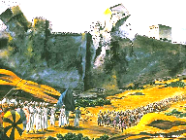
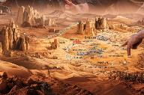
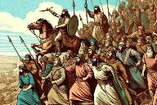
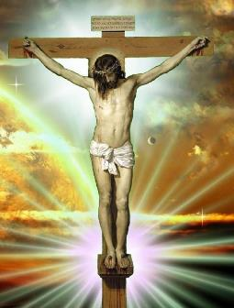
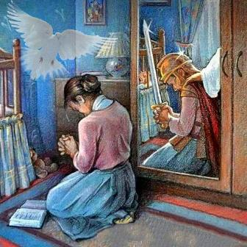
WAT GOD HEEFT GEDAAN EN WAT HIJ ZAL DOEN
“en ú hebt alles gezien wat de HEERE, uw God, voor uw ogen gedaan heeft aan al deze volken, want de HEERE, uw God Zelf is het Die voor u gestreden heeft.” (Jozua 23:3 HSV)
maandag
In zijn toespraak tot de ouderen begint Jozua met te vertellen wat God al had gedaan en wat Hij nog steeds zou doen:
Hij heeft tegen de volken gevochten (Jozua 23:3)
Hij heeft het land verdeeld onder de stammen (Jozua 23:4)
Hij zal de overgebleven naties verdrijven (Jozua 23:5)
Dit alles (wat al was gedaan en wat nog moest gebeuren) was onderworpen aan één enkele voorwaarde van Israël: gehoorzaamheid. (Jozua 23:6)
De geschiedenis van Israël is vandaag een les voor ons. God heeft al over de zonde gezegevierd en ons de zekerheid van redding gegeven door het offer van Jezus. (Kol. 2:15)
Het is aan ons om de strijd voort te zetten en te vertrouwen op de Heilige Geest om een triomfantelijk leven te leiden. (2 Kor. 10:3-5; Efeze 6:11-18)

Slide 6

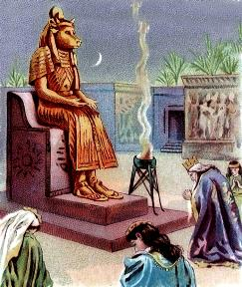
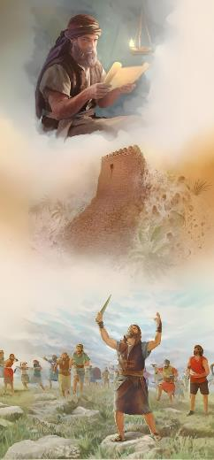
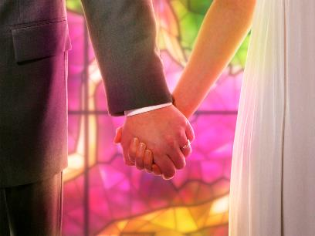
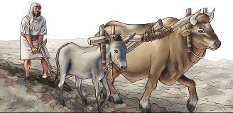
DE BELONING VOOR TROUW
dinsdag
“Eén man uit u zal er duizend achtervolgen, want het is de HEERE, uw God, Zelf Die voor u strijdt, zoals Hij tot u gesproken heeft.” (Jozua 23:10 HSV)
De beloning voor Israëls trouw zou een volledige en absolute overwinning op al hun vijanden zijn. (Jozua 23:6, 10)
In de context van de verovering van Kanaän moest trouw aan God op drie zeer specifieke manieren worden gemanifesteerd:
Trouw niet met de inwoners van het land (Jozua 23:7a)
Noem de namen van hun goden niet (Jozua 23:7b)
c) Aanbid hun goden niet (Jozua 23:7c)
Ze moesten hun spirituele zuiverheid behouden. Als ze met de bewoners trouwden, zouden ze ook over hun goden gaan spreken en hen uiteindelijk gaan aanbidden. Zo begon Salomo's afvalligheid. (1 Koningen 11:4).
Daarom wordt ons christenen geadviseerd dezelfde aanbevelingen te volgen en niet met ongelovigen te trouwen (2 Kor. 6:14-16).

Slide 7


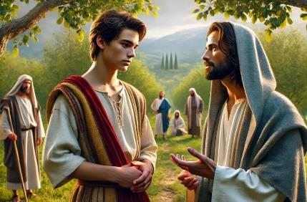
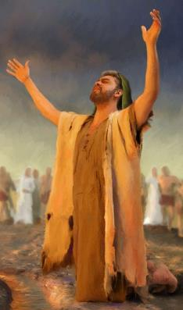
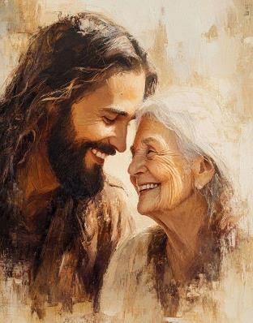
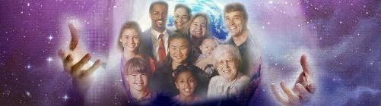
WAT WE MOETEN DOEN
woensdag
“Wees daarom, omwille van uw leven, zeer op uw hoede dat u de HEERE, uw God, liefhebt.” (Jozua 23:11 HSV)
We kunnen zonder twijfel zeggen dat de kern van Jozua's toespraak te vinden is in vers 11: God liefhebben.
Israël moest hun liefde tonen door andere goden niet lief te hebben, wat hen ernstig zou schaden (Jozua 23:12-13).
Daarnaast stelt Jozua een stimulans voor om die liefde te koesteren: Gods trouw. (Jozua 23:14)
Vandaag hebben we een nog grotere prikkel: het voorbeeld van Jezus. (Joh. 13:34)
God verlangt ernaar een intieme en persoonlijke relatie aan te gaan met iedere persoon die op Zijn liefde reageert.
Zijn liefde voor allen vormt daarom het kader voor de manifestatie van onze vrijwillige en wederzijdse liefde.

Slide 8

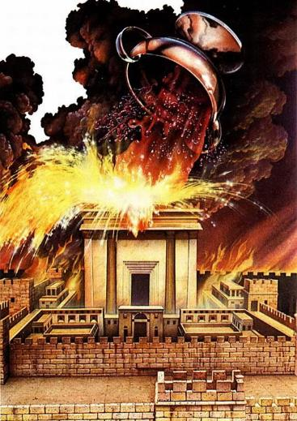
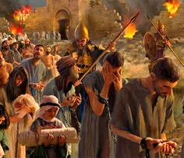
DE STRAF VOOR ONTROUW
donderdag
“En zoals al die goede dingen u overkomen zijn, die de HEERE, uw God, tot u gesproken heeft, zo zal het ook gebeuren dat de HEERE al die kwade dingen over u zal laten komen, totdat Hij u weggevaagd heeft uit dit goede land, dat de HEERE, uw God, u gegeven heeft.” (Jozua 23:15 HSV)
Jozua eindigt zijn toespraak met harde waarschuwende woorden over de gevolgen van ongehoorzaamheid: het ondergaan van Gods toorn. (Jozua. 23:15-16)
Ook in het Beloofde Land en hij was zich volledig bewust van de gevolgen van het uitlokken van Yahwehs woede door het openlijk breken van het verbond.
Dezelfde liefde die God ertoe bracht Zijn Zoon voor ons te geven, uit zich in woede tegen hen die koppig aan de zonde vasthouden. (Johannes 3:16; Romeinen 2:5)
Israël faalde en kreeg zijn straf. We hebben vandaag de kans om een ander verhaal te schrijven: trouw blijven en in Zijn liefde blijven. (Johannes 15:9)

Slide 9

“Al je geluk, vrede, vreugde en succes in dit leven zijn afhankelijk van oprecht, vertrouwend geloof in God. Dit geloof zal ware gehoorzaamheid aan de geboden van God aanwakkeren. Jullie kennis en geloof in God zijn de sterkste beperking tegen elke kwade praktijk, en het motief voor al het goede. Geloof in Jezus als iemand die je zonden vergeeft, iemand die wil dat je gelukkig bent in de woningen die Hij voor je heeft voorbereid. Hij wil dat je in Zijn aanwezigheid leeft; om eeuwig leven te hebben en een kroon van glorie.”
Ellen G. White (Boodschappen aan jonge mensen, pag. 410)

